Slide 1
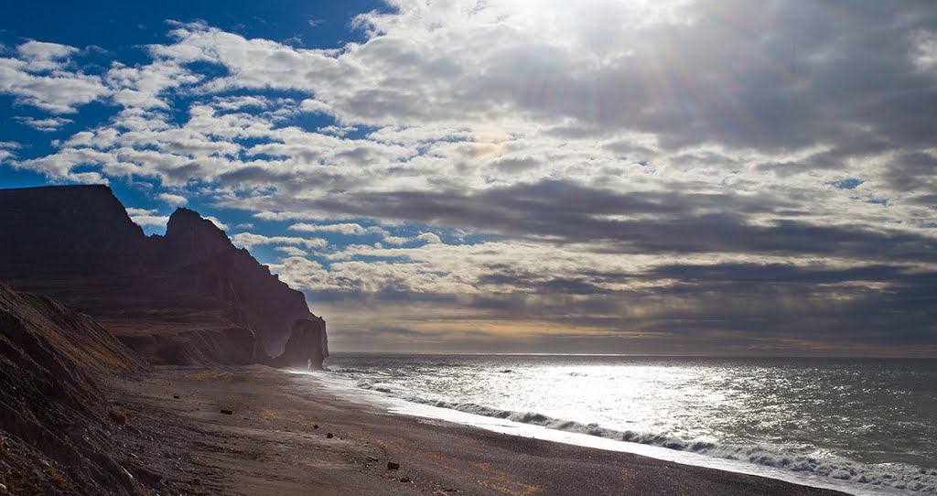
Религиозные воззрения чукчей на примере моей семьи
Выполнила: Рольтынтонау Евгения
Номинация «Обычаи моего народа»

Slide 2
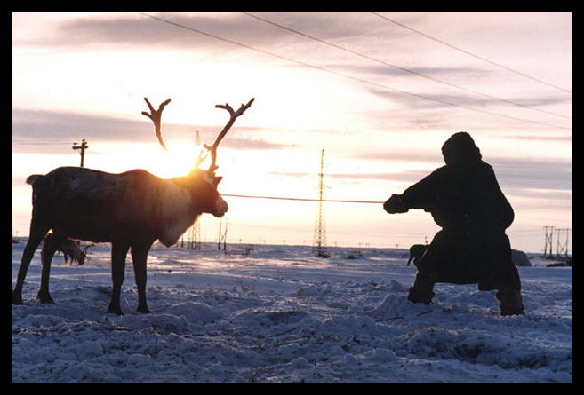
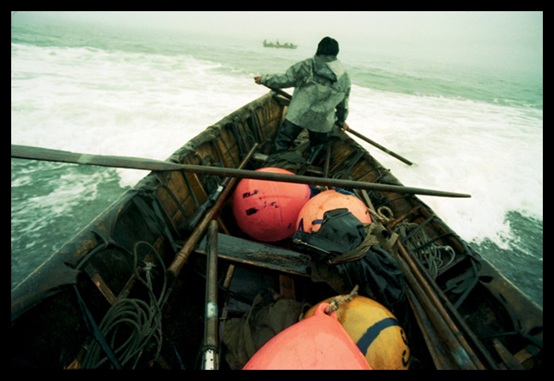
Лыгъоравэтльат
Чавчывальыт
Анк’альыт

Slide 3
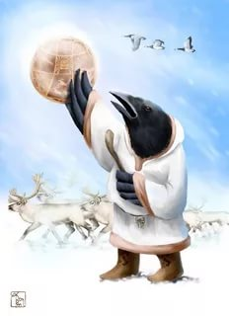
Мировоззренческие представления чукчей

Slide 4
Модель мира такова, что он делится на верхний, нижний и средний. По преданиям Землю создал первопредок чукчей, ворон Кутх, действующий по велению Творца (Вагыргын). Он летел, по его испражнениям образовалась земная твердь (горы, сопки, равнины), с помощью урины (мочи) появились водоемы (реки, озера), а затем он создает первых людей, собак, китов, тюленей, птиц, оленей, одежду, деревянный снаряд для добывания огня. Главный подвиг – добывание света и небесных светил, так как до этого они существовали только в верхней Вселенной.
(По Рытхэу Ю. С.)

Slide 5
Не смотря на деление на миры, чаучу уникальны в сосуществовании с окружающей средой. Они не стоят НАД природой, не стремятся овладевать и управлять, а стараются неспешно и гармонично жить как ее неотъемлемая часть. Это мы можем наблюдать даже из самоназвания чукчей «лыгъоравэтльат» - настоящие люди. Это дословный перевод, означает просто – люди, потому что существуют, помимо людей, еще и кэлелвыт – души, духи (в прошлом тоже люди), сосуществующие в данном мире.
(Версия объяснения происхождения самоназвания чукчей Радунович Н.П.)

Slide 6
Чукотские запреты и приметы
Отчаяние, цинизм, лень, тоска не свойственны психологии чукотского народа. Во многом этом помогает справляться с естественными трудностями на пути кочевого народа. Чтобы постичь этот путь жизни, необходимо соблюдать культ огня; следовать традиционным знаниям, слушать и почитать старших, передавать свои знания младшему поколению; также и почитать ребенка до 6 лет, который до этого возраста отождествляется с "божественным" созданием; и многое-многое другое;
Мы же рассмотрим подробнее чукотские запреты и приметы, которые помогают чукчам жить в гармонии со Вселенной, миром живых и мертвых.

Slide 7
Запреты и обереги береговых чукчей
Если во время охоты встретишь вместе пять зверей: волков, зайцев, песцов, лисиц или других зверей по пяти, то нельзя убивать их всех. Один из них неприкосновенный. Если убьешь всех зверей, то поплатишься жизнью своих родственников, или вымрет твой род.
Когда в тундре добудешь зверя - зайца, песца, лисицу - то потрогай его уши. Если ухо надорвано, то нельзя зверя брать, а надо положить его головой в сторону восхождения дня и сказать: «По незнанию добыл я тебя, возвращайся к своему хозяину! ». Говорят, что Хозяин отмечает своих зверей и следит за ними.
Нельзя жарить на костре моржовое мясо, иначе морж будет злым и во время охоты перевернет байдару.
Нельзя есть, нагнувшись над костром, иначе загарпуненный морж или кит долго в разные стороны водить будет.
Нельзя мальчику или юноше бить кого-либо рукавицей или другой одеждой, иначе зверь, на которого охотишься, будет злым и не подпустит.
При ловле рыбы нельзя оставлять себе самую большую. Самая большая рыба принадлежит Хозяину вод.
Если у добытого морского зверя на ластах 6 фаланг обнаружишь вместо пяти, то будешь удачливым охотником всю жизнь, если меньше пяти, то не будет удачи в охоте никогда.
Нельзя жечь морскую капусту, иначе погода испортится, прибой будет.
Замужняя женщина не должна надевать одежду своего мужа, иначе тяжесть свою передаст ему, и он может утонуть, когда лодка перевернется, или во время прыжков, когда ему придется прыгать с льдины на льдину.
Женщина не должна вешать свою одежду для просушки в пологе над головою мужчины, иначе не будет ему удачи на охоте.
Женщина, подавая мужу деревянное блюдо с мясом, должна поставить его так, чтобы оно не качалось. Иначе на морской охоте волной будет качать байдру или лед разобьет ветром, можно утонуть.
Из учебно-исследовательской работы «Фольклор и этнография» Эйгина Павла Александровича

Slide 8
Запреты и обереги оленных чукчей
1. Хорошая смерть – милость богов.
2. Весной нельзя с тоской смотреть на заходящее солнце -потеряешь зрение.
3. Возвращаясь с похорон или сожжения покойника- нельзя оглядываться: злых духов накличешь.
4. Запрещается разбивать ярангу на старом месте : повторишь ошибки, попадешь в лапы старых домовых. ( У монголов – нельзя ставить юрту на старом месте-плохая примета)
5. Что тебе во сне сказали покойные – утром исполни.
6. На чужой земле не умирай – умирать на родину приезжай.
7. Живи исправно и ровно ,жизнь – далекая и трудная дорога: иди по ней ровно и без устали.
8. В жизни будь сильным и настойчивым, не греши- на том свете легче будет жить.
9. Тяжело на душе – спой, легче станет, призовешь в помощь бога.
10. Не скупись на пищу- смерть будет легкой.
11. Летом не поспишь, зимой будешь сыт.
Из материалов Зои Николаевны Морозовой, преподавателя предмета «Чукотка: истории и культура» МОУ «СШ С.Ваеги»

Slide 9
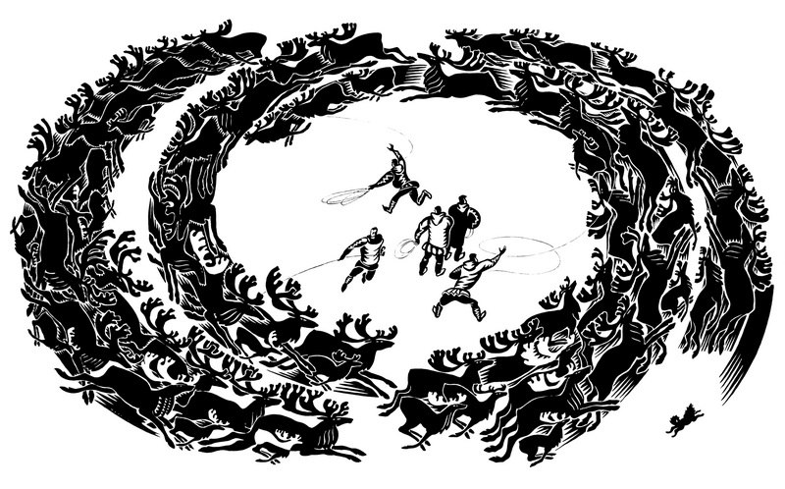
Вэлынк’ык’ун!

